Slide 1
Bring your own device Kubernetes-Cluster auf dem eigenen Rechner
Dr. Georg Pietrek
Timo Kästner, Can Büyükburc, Yannick Poggel
16.3.2023

Slide 2
Teil 1 Installation der virtuellen Maschinen
Dr. Georg Pietrek
Timo Kästner, Can Büyükburc, Yannick Poggel
16.3.2023

Slide 3
Ziel
Installation eines Kubernetes-Clusters auf dem lokalen Rechner
Wichtig: Cluster = mehr als ein Node!
Warum?
Grundbegriffe/Prinzipien von Kubernetes kennenlernen
Experimentieren mit den Funktionen von Kubernetes ohne dafür externe Ressourcen (Cloud) zu benötigen
Autoskalierung
Ausfallsicherheit
…

Slide 4
Wie machen wir das?
Virtuelle Maschinen
Master Node (master)
Hier läuft die Control Plane
Gleichzeitig auch Worker (würde man in Produktion nicht machen)
1-n Worker Nodes (worker1, worker2)
Weitere Nodes, um Pods verteilen zu können
Datenbank-Server (db)
PostgreSQL
Keycloak

Slide 5
Was nehmen wir dafür?
Virtuelle Maschinen
Multipass (von Canonical)
Ubuntu VMs (Server)
Kubernetes
MicroK8S (auch von Canonical)
Container Images
Microservices aus dem Java-Starter: shop, person, auftrag

Slide 6
Virtuelle Maschinen mit multipass
Download: https://multipass.run/install
Bitte runterladen und installieren!
Ab hier gilt: alle gezeigten Kommandos werden in einem Terminal eingegeben!

Slide 7
Virtuelle Maschinen mit multipass
Virtuelle Maschinen erstellen und starten
multipass launch --name master --cpus 2 --memory 4G --disk 20G lts
multipass launch --name worker1 --cpus 2 --memory 4G --disk 20G lts
multipass launch --name worker2 --cpus 2 --memory 4G --disk 20G lts
multipass launch --name db --cpus 2 --memory 2G --disk 20G lts
Wenn der Host stark genug ist, kann man auch mehr Memory oder mehr CPUs spendieren
Die hier benutzten Werte sind für einen Host mit 16 GB RAM und 8 Kernen ausgelegt

Slide 8
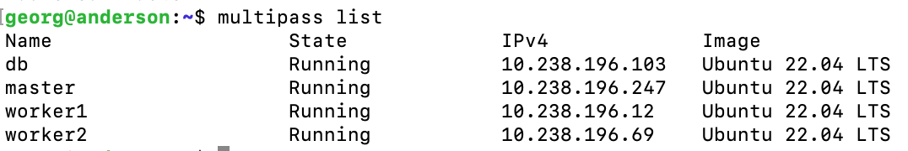
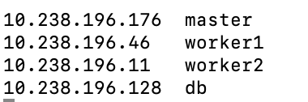
Master Node einrichten
IP-Adressen in Hosts-Datei eintragen
multipass list
multipass shell master
sudo vi /etc/cloud/templates/hosts.debian.tmpl

Slide 9
Master Node einrichten
Kubernetes installieren (1):
sudo snap install microk8s --classic
sudo usermod -a -G microk8s $USER
sudo shutdown -r now
Kurz warten: VM startet neu

Slide 10
Master Node einrichten
Kubernetes installieren (2):
multipass shell master
microk8s enable dns dashboard ingress
microk8s dashboard-proxy
Bitte warten, das kann ein paar Minuten dauern!

Slide 11
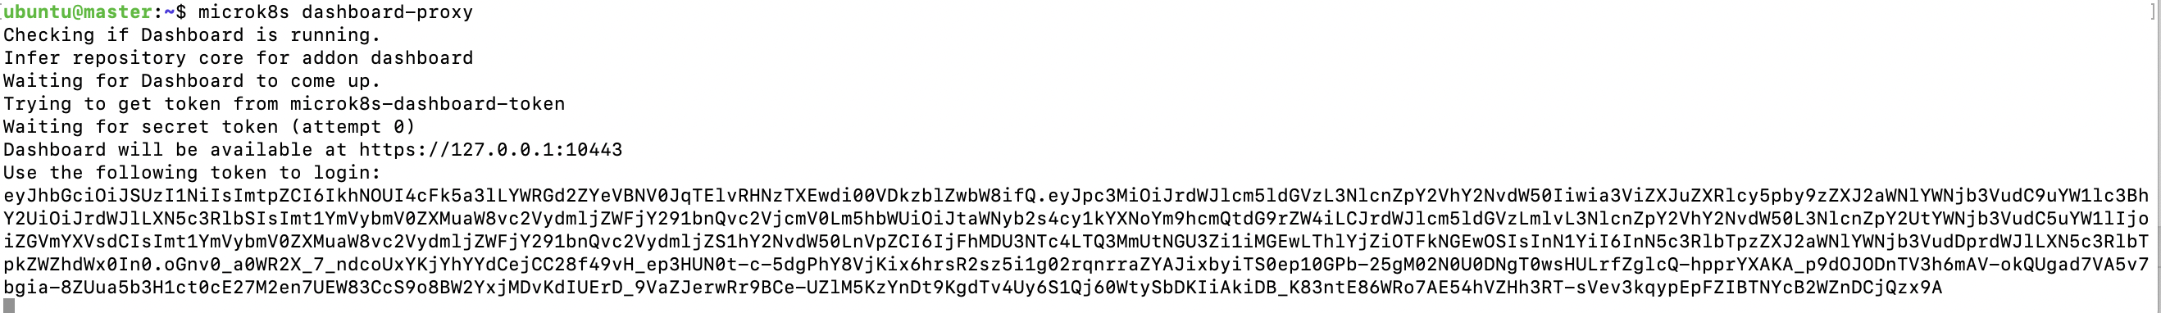
Master Node einrichten
Bitte das Token kopieren!

Slide 12
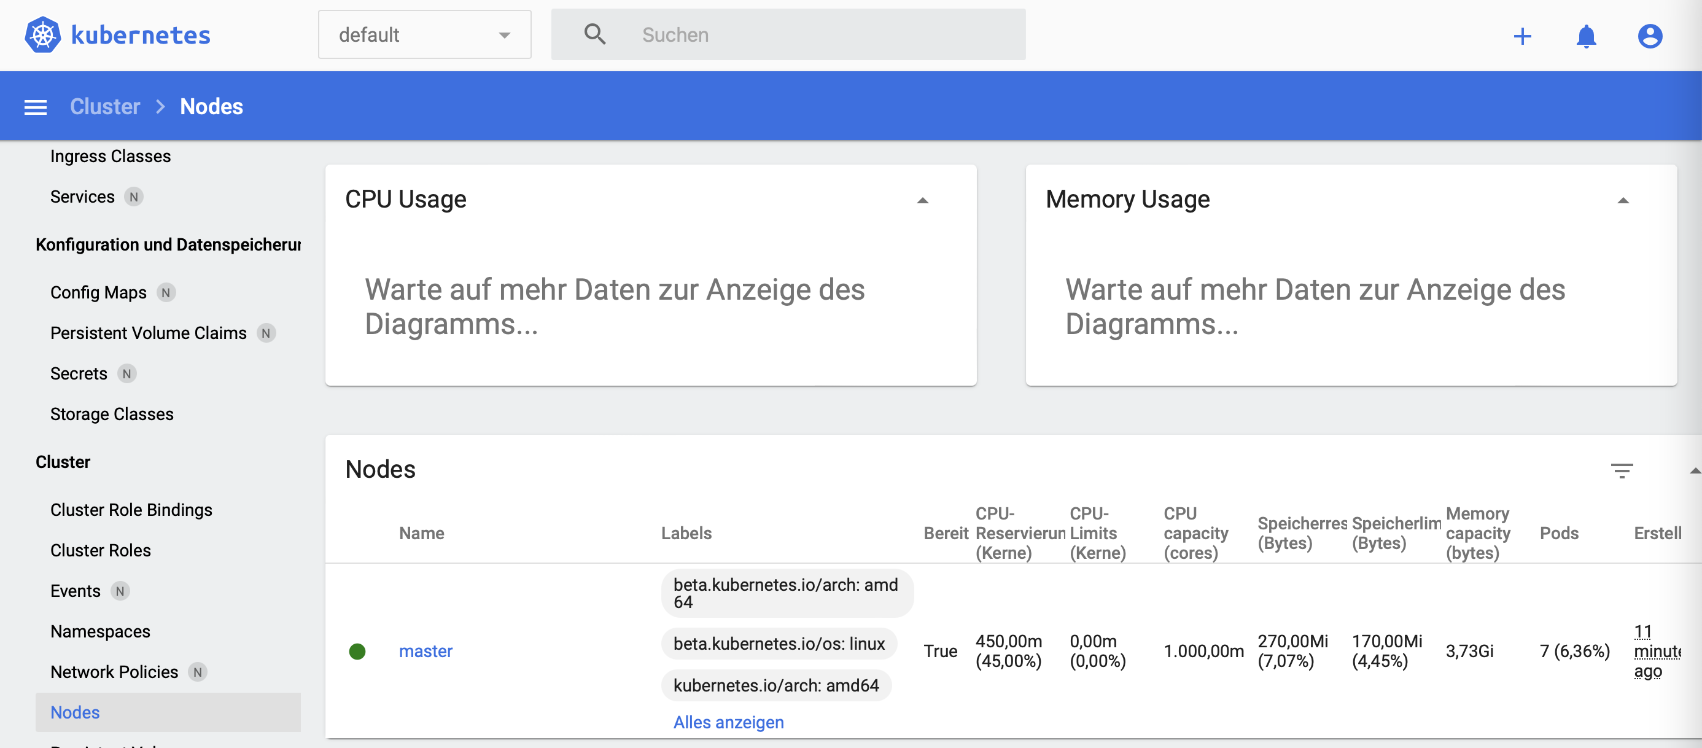
Master Node einrichten
Kubernetes installieren (3):
Browser aufrufen https://192.168.22.2:10443
Token eingeben
Erscheint das Dashboard?
Sieht man den master node? (unter Cluster → Nodes)

Slide 13
Zufügen eines Worker Nodes
worker1 einrichten (1):
multipass shell worker1
sudo snap install microk8s --classic
sudo usermod -a -G microk8s $USER
sudo shutdown -r now
Kurz warten: VM startet neu

Slide 14
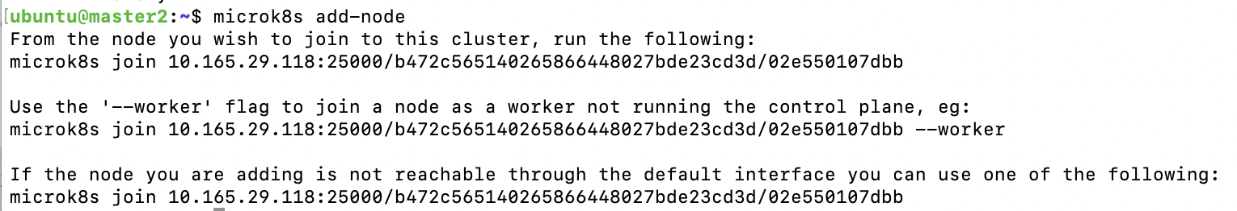
Zufügen eines Worker Nodes
worker1 einrichten (2):
bitte auf dem master ausführen:
microk8s add-node
Bitte das Kommando mit --worker kopieren!

Slide 15
Zufügen eines Worker Nodes
worker1 einrichten (3):
Bitte auf worker1 ausführen:
microk8s join 10.165.29.118:25000/b472c565140265866448027bde23cd3d/02e550107dbb --worker

Slide 16
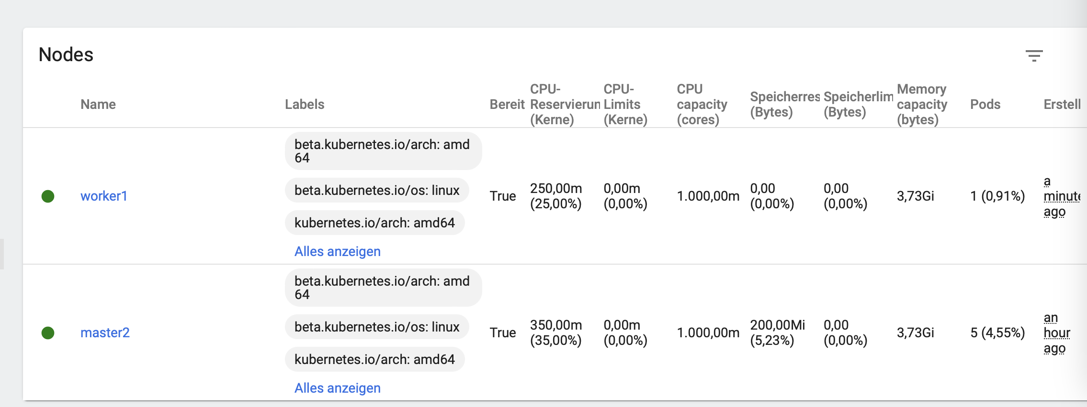
Zufügen eines Worker Nodes
worker1 einrichten (4):
Sind im Dashboard beide Nodes zu sehen?

Slide 17
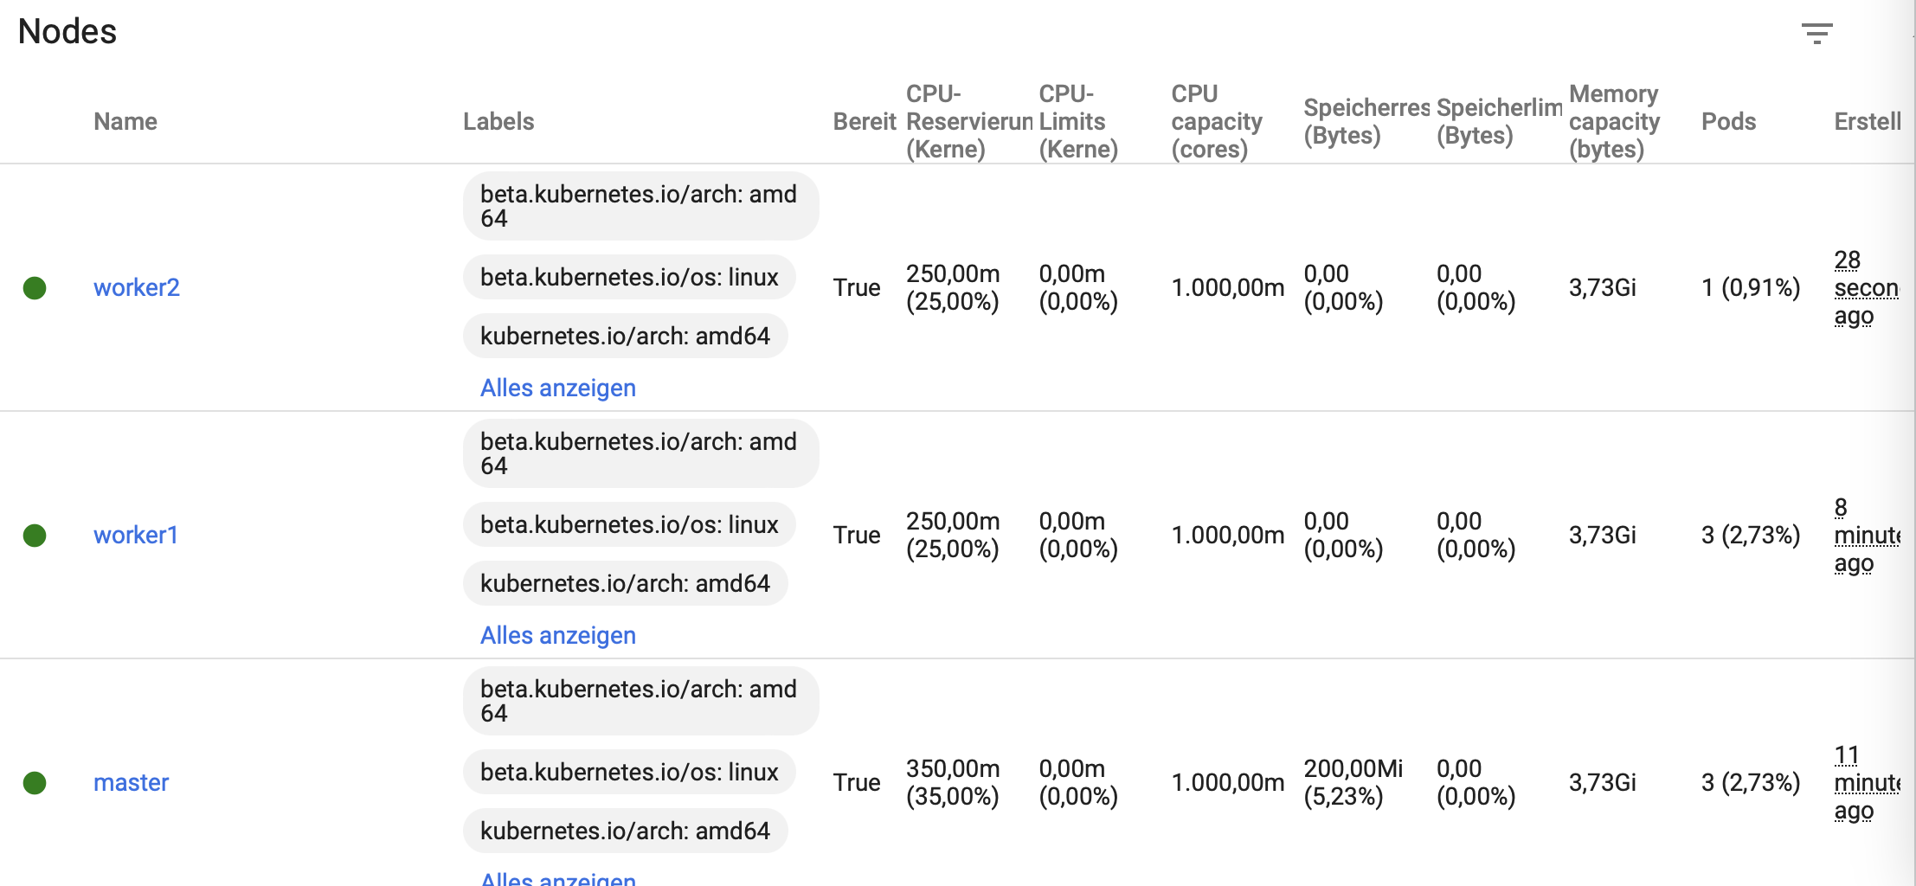
Zufügen eines Worker Nodes
Ebenso: worker2 einrichten

Slide 18
Zufügen des Datenbank-Servers
db einrichten:
multipass shell db
sudo snap install docker
sudo addgroup --system docker
sudo adduser $USER docker
sudo shutdown -r now

